Slide 1
training generative adversarial networks with limited data
2021.3.22
정규열
Artificial Intelligence Lab
Kyonggi Univiersity

Slide 2
Index
도입 배경
GAN의 과적합
Stochastic Discriminator Augmentation
Adaptive discriminator augmentation
Experiment
결론

Slide 3
도입 배경

Slide 4
도입 배경
GAN의 경우 데이터가 적을 때 Discriminator가 과적합이 됨.
일반적으로 10만에서 100만개의 데이터가 필요함.
이 마저도 완벽한 성능을 보장할 수 없다.
Adaptive discriminator augmentation mechanism 을 제안함.
모델의 구조 혹은 Loss를 변경하지 않고 fine-tuning 으로 적용 가능하다.
수천단위의 데이터를 이용해도 좋은 성능을 나타낸다.
Nvidia에서 제안한 논문이며 Style GAN2를 baseline 으로 사용하였다.
소스코드 : https://github.com/NVlabs/stylegan2-ada-pytorch

Slide 5
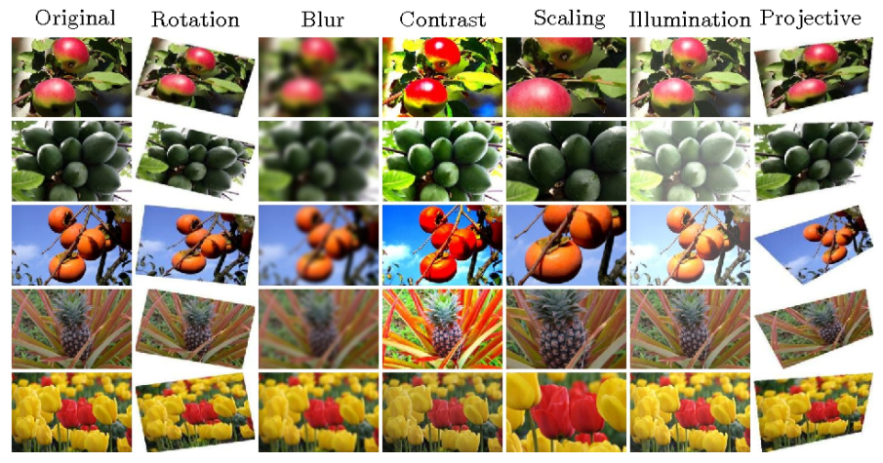
도입 배경
Data Augmentation
편향되지 않은 다양한 이미지를 확장하는 기법

Slide 6
GAN의 과적합

Slide 7
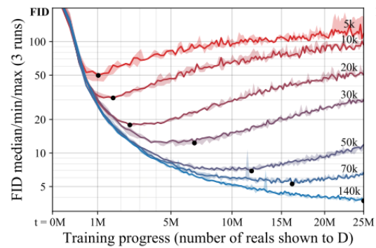
GAN의 과적합
과적합의 신호 1
데이터 수에 따른 FID 수치 비교 (FFHQ Dataset)
전반적으로 FID 수치가 특정 시점 이후로 증가함을 확인 할 수 있다.
다만 Data 수가 많아질 수록 그 시점이 뒤로 밀려나게 된다.

Slide 8
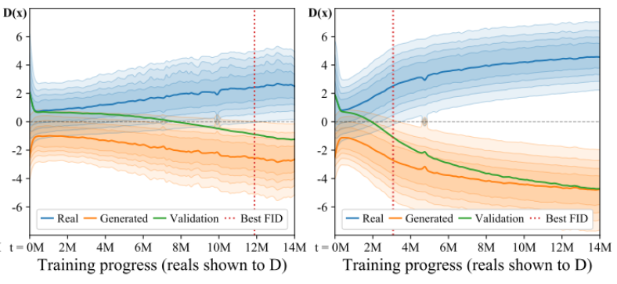
GAN의 과적합
과적합의 신호 2
Discriminator의 Loss 변화 비교
50K
20K
초반에는 어느정도 Real이미지와 동일하게 수렴하지만 점점 차이는 벌어진다.
특히 Validation쪽으로 점점 가까워지는 것을 확인할 수 있다.
따라서 적은 데이터에서 좋은 학습을 시킬 수 있는 augmentation이 필요하다.

Slide 9
Stochastic Discriminator Augmentation

Slide 10
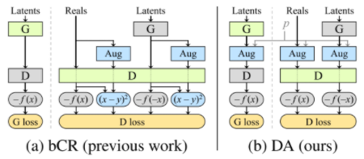
Stochastic Discriminator Augmentation
Augmentation 방식
이전(BCR)
Discriminator에서 Data Augmentation을 한다.
Loss 를 설정하여 원본과 맞추는 형식이다.
이럴 경우 단순히 Augmentation 한 것 뿐임.
Leak이 발생함
제안(DA)
Loss 를 설정부분을 제거하였다.
Generator 학습에 Augmentation이 사용되었다.
직관적으로 봐도 불안정 할 수 밖에 없음
여기서 Leak이 발생하는 조건을 찾아 완전한 구조를 구축한다.

Slide 11
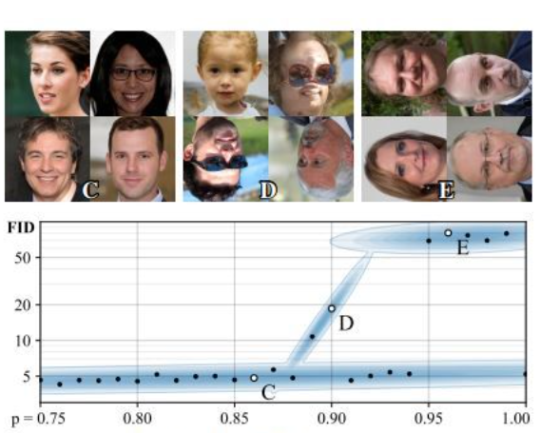
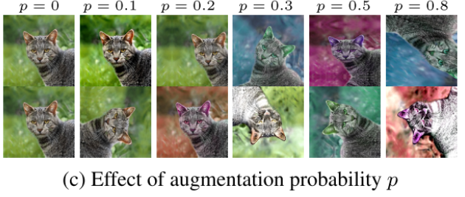
Stochastic Discriminator Augmentation
Leak 이란?
Augmentation 과정에서 사용한 데이터를 그대로 이용하였기 때문에 발생한 현상이다.

Slide 12
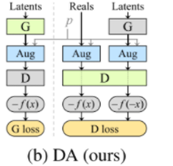
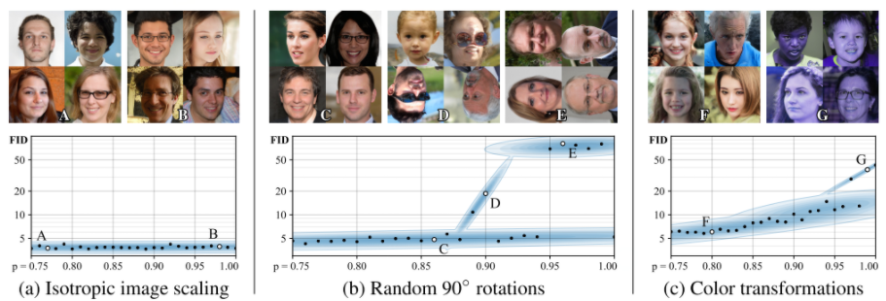
Stochastic Discriminator Augmentation
Leak 이 발생하지 않도록 DA를 수정
직관적으로 왜곡된 이미지를 원래 이미지로 만들라고 지시하는 꼴임.
일정 확률(penalty)를 부여하여 무시하면 Leak이 발생하지 않는다.

Slide 13
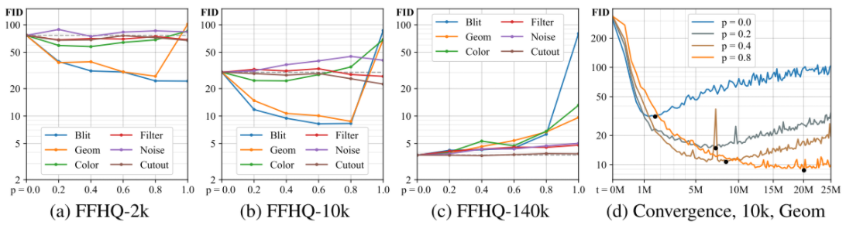
Stochastic Discriminator Augmentation
Dataset별 Penalty 부여에 따른 결과
적당한 Penalty 값을 적용하여 접근하면 된다.

Slide 14
Adaptive discriminator augmentation(ADA)

Slide 15
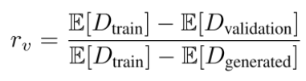

Adaptive discriminator augmentation(ADA)
Penalty 주는 것을 자동화!
validation set과 validation 과 generate에 대한 차이를 측정
Discriminator 출력에 양성이 나오는 훈련세트 부분을 추정
penalty를 0으로 설정하고 4개의 미니배치 마다 그때 그때 조정한다.
0 이면 과적합 없음
1 이면 완전한 과적합

Slide 16
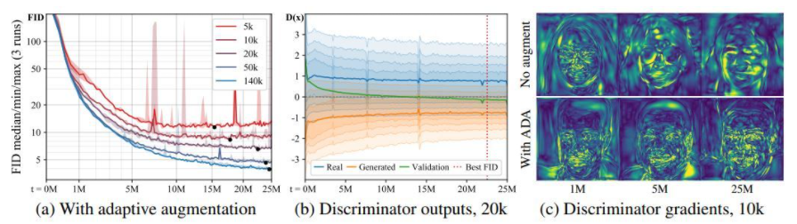
Adaptive discriminator augmentation
적용 결과
적은 데이터에도 과적합이 일어나지 않음을 확인 가능함.
Validation쪽으로 수렴하는 것도 방지함.

Slide 17
Experiment

Slide 18
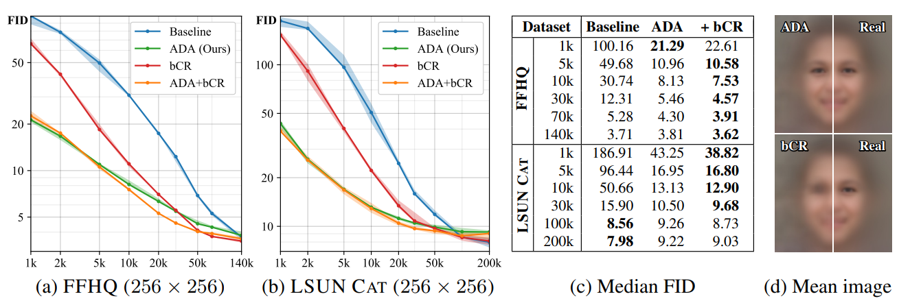
Experiment
정량적 평가

Slide 19
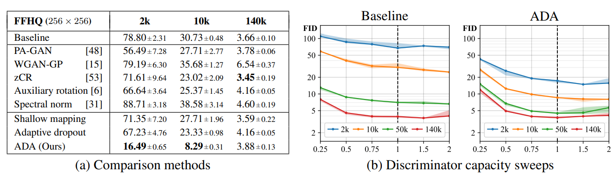
Experiment
정량적 평가

Slide 20
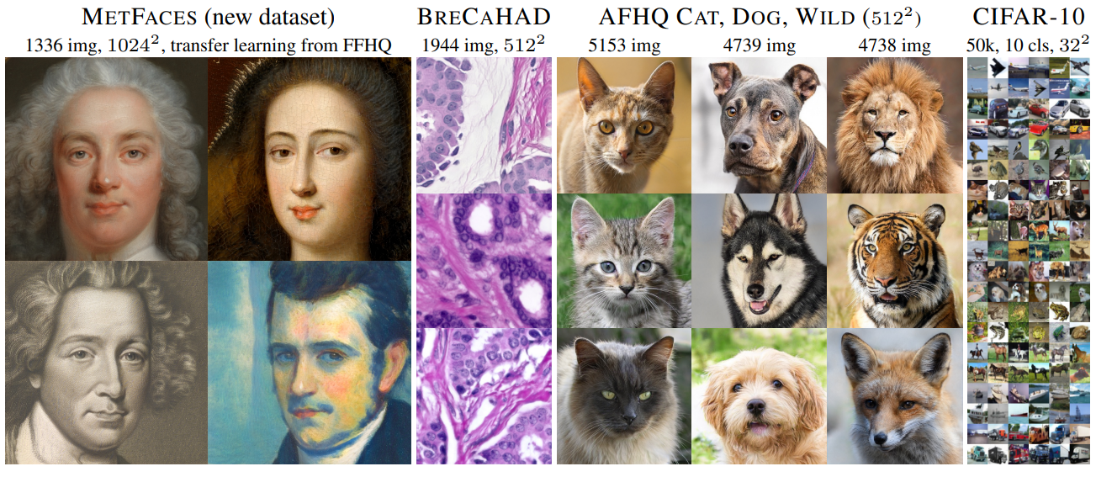
Experiment
정성적 평가

Slide 21
결론

Slide 22
결론
적은 데이터를 통하여 Fine Tuning 만으로 안정적인 학습일 함.
효과적인 Data Augmentation의 기법을 제안함.
그러나 실제 데이터를 완벽하게 대체 하지는 못함
결국은 데이터를 잘 모아야 한다.

